Slide 1



IA para la Toma de Decisiones Inteligentes:
Adopción, Estrategia y Productividad
Virtual

Slide 2
IA para la Toma de Decisiones Inteligentes: Adopción, Estrategia y Productividad.
Acerca del programa
En los últimos años, el avance acelerado de la tecnología ha transformado profundamente la manera en que las organizaciones trabajan, toman decisiones y generan valor. Si bien el crecimiento en la disponibilidad de datos ha sido un factor clave en este proceso, el cambio más significativo en la actualidad está dado por la incorporación de sistemas de Inteligencia Artificial en el flujo cotidiano de trabajo.
La Inteligencia Artificial ha dejado de ser una tecnología exclusiva de áreas técnicas para convertirse en una herramienta accesible y de uso transversal en múltiples funciones organizacionales. En particular, la irrupción de la Inteligencia Artificial Generativa marca un punto de inflexión: ya no se limita al análisis de información, sino que permite producir contenido, asistir en la resolución de problemas, automatizar tareas cognitivas y acompañar procesos de toma de decisiones.
Este cambio redefine la relación entre las personas y la tecnología dentro de las organizaciones. La IA comienza a integrarse como un componente activo en las dinámicas de trabajo, potenciando la productividad individual y colectiva, y habilitando nuevas formas de interacción con la información.

Slide 3
IA para la Toma de Decisiones Inteligentes: Adopción, Estrategia y Productividad.
Acerca del programa (continuación)
En este contexto, el desafío para las organizaciones no radica únicamente en la gestión de grandes volúmenes de datos, sino en la capacidad de incorporar estas herramientas en sus procesos, adaptar sus prácticas y desarrollar nuevas habilidades en sus equipos. La adopción efectiva de la IA implica comprender sus alcances, limitaciones y aplicaciones concretas, con el objetivo de optimizar tareas, mejorar la calidad del trabajo y generar ventajas competitivas.
De este modo, la Inteligencia Artificial Generativa se posiciona como una tecnología clave en la transformación actual de los negocios, no solo por su capacidad de procesamiento, sino por su potencial para amplificar las capacidades humanas en entornos profesionales.
Inicio: 8 de septiembre 2026
Finalización: 3 de noviembre 2026
Clases: martes, de 19 a 22 hs.

Slide 4

¿Por qué elegir Educación Ejecutiva
en UADE Business School?
Respaldo de la Fundación UADE.
Más de 60 años enseñando gestión de negocios.
Más de 30 años en la capacitación de líderes y ejecutivos.
Enseñanza orientada a la aplicación de conceptos en el ámbito profesional.
Contenidos actualizados según las últimas tendencias y el desarrollo de mejores prácticas del mercado.
Toma de decisiones gerenciales utilizando el método del caso.
Interacción permanente entre docentes y participantes, enriqueciendo así la experiencia de capacitación.
Docentes con vasta trayectoria profesional y gerencial.
Infraestructura tecnológica de primer nivel.
Nuestros Valores y Competencias
Trabajo en Equipo.
Integración.
Empoderamiento.
Responsabilidad Social.
Transformación de la Realidad.
Gestión del Cambio.
Creación de Valor
¿Qué beneficios ofrece este Programa?
Mejorar el perfil profesional.
Obtener herramientas para alcanzar el siguiente nivel en la organización.
Superarse personal y laboralmente.
Apalancar el crecimiento.
Alcanzar nuevos desafíos, proyectos y responsabilidades.
Desarrollar el potencial creativo e innovador..
Innovación.
Liderazgo.
Proactividad.
Flexibilidad.
Actualización.
Toma de Decisiones.
Emprendedurismo.

Slide 5

Objetivos del Programa
Entender el significado y el impacto actual de la Inteligencia Artificial y la IA Generativa en el trabajo profesional y en los negocios, así como sus proyecciones a mediano plazo.
Diferenciar y comprender conceptos clave como Inteligencia Artificial, Inteligencia Artificial Generativa y automatización inteligente, enfocándose en su aplicación práctica en contextos organizacionales.
Desarrollar habilidades para identificar oportunidades concretas de uso de la IA y aprovechar su potencial en distintos escenarios laborales.
Analizar el impacto de la adopción de herramientas de IA en diversas actividades y sectores corporativos, especialmente en la generación de contenido, la automatización de tareas y la mejora de procesos.
Comprender el rol de la IA en la articulación entre áreas de negocio y tecnología, reconociendo cómo estas herramientas se integran en las dinámicas organizacionales.
Evaluar herramientas y plataformas de IA disponibles para su incorporación en el flujo de trabajo, con foco en productividad, eficiencia y generación de valor.
Interpretar el proceso de transformación digital actual y el papel de la IA como tecnología central en la evolución de los modelos de negocio.
Comprender los alcances, limitaciones y riesgos de la IA, así como las buenas prácticas para su adopción efectiva y responsable en las organizaciones.

Slide 6
Destinatarios
Profesionales y ejecutivos de empresas que deseen comprender el impacto y la aplicación de la IA y los datos en diversas organizaciones.
Gerentes, líderes y jefes de área que gestionan proyectos y procesos de transformación y cambio dentro de las organizaciones.
Consultores y analistas que buscan incorporar y aplicar herramientas y estrategias de Inteligencia Artificial en sus áreas de especialización.
Metodología de enseñanza
Clases sincrónicas semanales por MS Teams, de 3 horas.
Foros de análisis, investigación y debate colaborativo de temas.
Trabajo en Equipo con transferencia al contexto puesto/área/organización/sector/industria.
Durante el trabajo cotidiano en cada unidad desarrollaremos una estrategia para desplegar IA en diversas organizaciones y una metodología para medir la madurez analítica.

Slide 7
Plan de estudio
Unidad 1: IA en el trabajo y transformación organizacional
Comprender el impacto de la IA y la IA Generativa en el trabajo profesional y en los modelos de negocio.
Evolución de la tecnología: de los datos a la IA generativa.
IA como herramienta de trabajo: casos concretos en organizaciones.
Tipos de IA: analítica vs generativa.
Introducción a la IA Generativa: capacidades y límites.
Nuevas formas de interacción con la información (chat, copilotos, asistentes).
Impacto en productividad, roles y dinámicas laborales.
Unidad 2: Uso práctico de IA Generativa
Incorporar herramientas de IA en tareas concretas del trabajo profesional.
Prompting: lógica, estructura y buenas prácticas.
Generación de contenido (textos, informes, presentaciones).
IA para análisis y síntesis de información.
IA para código y automatización básica.
Casos por área: marketing, finanzas, operaciones, RRHH.
Unidad 3: IA aplicada a datos
Comprender cómo la IA permite trabajar con datos en contextos reales.
IA como interfaz para analizar datos (Excel, CSV, dashboards).
Introducción liviana a datos: qué importa y qué no.
Generación de insights con IA.
IA como asistente en análisis exploratorio.
Limitaciones: errores, sesgos, validación.

Slide 8
Plan de estudio
Unidad 4: Automatización, workflows y agentes
Explorar cómo la IA ejecuta tareas dentro de procesos.
Automatización de tareas con IA.
Integración con herramientas (email, docs, hojas de cálculo).
Concepto de workflows inteligentes.
Introducción a agentes de IA.
Casos: asistentes, automatización de procesos, copilotos.
Diseño de soluciones simples.
Unidad 5: IA en las organizaciones
Analizar el impacto organizacional de la adopción de IA.
IA y transformación de procesos.
Nuevos roles.
Equipos híbridos humano + IA.
IA en la toma de decisiones.
Cultura organizacional y adopción.
Casos reales: herramientas como asistente de investigación y análisis.
Cómo cargar, organizar y preguntar sobre documentos.
Creación de informes ejecutivos, resúmenes de mercados, Podcast, video-presentaciones, mapas mentales, paginas html, tablero.
Prácticas y ejercicios con casos prácticos y reales que propongan los alumnos y/o profesores.

Slide 9
Plan de estudio
Unidad 6: Aplicaciones por industria
Comprender usos concretos de IA en distintos sectores.
IA en servicios, finanzas, retail, industria.
Casos de uso sectoriales.
Diseño de oportunidades aplicadas.
IA Generativa para analítica y estrategia – uso de Deep Research.
IA para análisis de datos y tendencias – Investigación profunda.
Casos de uso en finanzas, operaciones y marketing.
IA Generativa como copiloto de productividad y comunicación.
Redacción de correos, presentaciones y discursos ejecutivos.
Creación de planes de proyecto y checklists inteligentes.
Ejercicio: preparar un pitch de negocio con IA.
Integración y visión estratégica.
Cómo integrar en el día a día del manager.
Unidad 7: Tendencias, riesgos y futuro de la IA
Analizar hacia dónde va la IA y sus implicancias.
Agentes autónomos y sistemas avanzados.
IA multimodal (texto, imagen, audio, video).
Nuevas interfaces (conversacional, sin clic).
Riesgos: sesgos, alucinaciones, dependencia.
Ética y regulación.
Escenarios futuros en organizaciones.

Slide 10
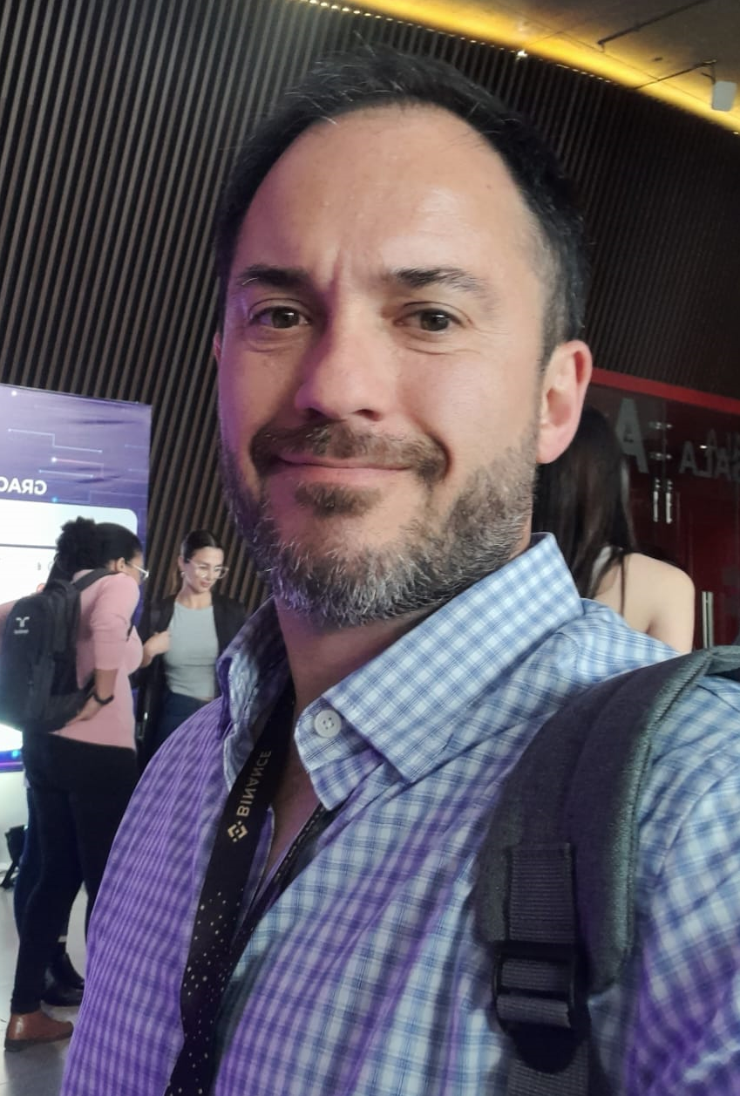
Cuerpo Docente
Enrique Alberto Fraga
Enrique Alberto Fraga es Magíster en Periodismo (Universidad Torcuato Di Tella/Diario La Nación) y Licenciado en Ciencias de la Comunicación (Universidad de Buenos Aires), con Diploma de Honor.
Es consultor en comunicación digital y profesor universitario en la Universidad Argentina de la Empresa (UADE), en la carrera de Comunicación Digital e Interactiva, y en la Universidad de Buenos Aires, en la carrera de Ciencias de la Comunicación.
Como periodista, editó la newsletter Ok-bot by Convercom, dedicada al campo de la asistencia virtual, los chatbots y la Inteligencia Artificial; también escribe artículos de opinión sobre Inteligencia Artificial y tendencias en comunicación digital en medios destacados de la Argentina y el exterior. En 2018 fue ganador del Simposio en Innovación de la UADE con el desarrollo de un chatbot aplicado a la educación universitaria, tema sobre el que dirige un proyecto de investigación en esta casa de estudios. Dicta charlas y conferencias sobre usos de Inteligencia Artificial Generativa, Data Analytics y tendencias en innovación y transformación digital para empresas, universidades y gobiernos.

Slide 11
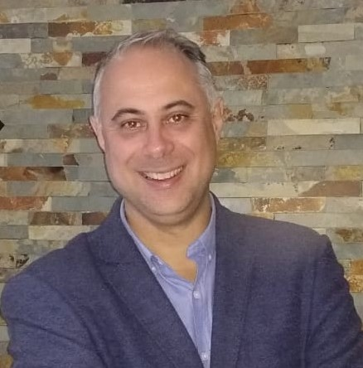
Cuerpo Docente
Leonardo Prieto
Ingeniero electrónico, UTN.
Posgrado en Gestión de Servicios Tecnológicos, UdeSA.
Diplomado en Smart Cities y especialista en Blockchain, ADEN y The George Washington University.
Se ha desarrollado en el sector tecnológico en Telecom Argentina, liderando como Gerente de Ingeniería, proyectos clave en fibra óptica y sitios móviles y 8 años en la Fuerza Aérea Argentina como investigador y docente en tecnologías de comunicación y ayuda para la aeronavegación.
Actualmente es CTO - socio en Insppira Tech, MTS, Argatio y W351, donde combina su rol como consultor en transformación digital, automatización, IoT , blockchain, tokenización e Inteligencia Artificial, en varias empresas y proyectos.
Docente en Posgrados, programas in-company, Executive Education y materias de grado en distintas universidades.
Se desempeñó como consultor internacional del CAF (Banco de Desarrollo de América Latina y ante diversas empresas y entes públicos, para proyectos de conectividad e infraestructura regional. Su enfoque integral combina habilidades como tecnólogo y docente con liderazgo estratégico y una visión orientada a la innovación y la monetización de proyectos de negocios.

Slide 12



Requisitos de Admisión
• Completar la solicitud de Admisión.
• Entrevista de admisión, en caso de ser requerida.
Condiciones de Evaluación y Certificación
Quienes cumplan con el 75% de asistencia al programa recibirán su certificado de Participación.
Valor y forma de pago del programa
Consultar en:
posgrados@uade.edu.ar
11 6210-4814
Cursos y programas que no constituyen carreras de
posgrado en los términos del Art. 39 de la Ley de Educación
Superior Nº 24.521 y de la Resolución Ministerial 160/11

Slide 13

